Slide 1
الجمهورية الجزائرية الديمقراطية الشعبية
وزارة التربية الوطنية
مديرية التربية لولاية البليدة
المقاطعة الشرقية 2
منهاج الجيل الثاني
برنامج السنة الثالثة متوسط
العلوم الفيزيائية و التكنولوجية
اعداد الاستاذ بوديسة عبد القادر
مفتش العلوم الفيزيائية
موزاية –جانفي 2016

Slide 2
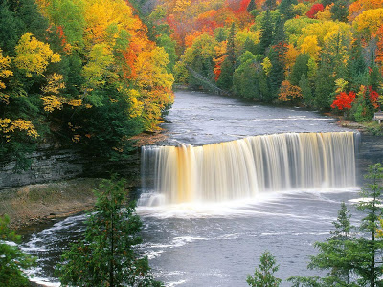
الكفاءة الشاملة
للسنة الثالثة متوسط
علوم فيزيائية
يحل مشكلات من المحيط القريب والبعيد، مرتبطة باستخدامات بتوظيف الموارد المعرفية والمنهجية المتعلقة بالطاقة والتحولات الكيميائية والكهرباء في النظام المستمر والضوء (الرؤية بالألوان)معتمدا على المنهج التجريبي ومستعينا بتكنولوجيات الإعلام والاتصال

Slide 3
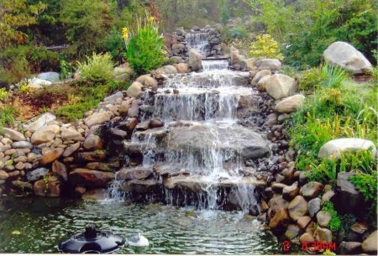
الكفاءة الختامية
للسنة الثالثة متوسط
علوم فيزيائية
ميدان الظواهر
الضوئية
ميدان
المادة
و تحولاتها
ميدان الظواهر الكهربائية
ميدان الطاقة
يحل مشكلات من الحياة اليومية متعلقة برؤية الأجسام بالألوان موظفا نموذجي التركيب الطرحي والجمعي
يحل مشكلات من الحياة اليومية موظفا المفاهيم الكهربائية (شدة التيار والتوتر الكهربائيان، استطاعة التحويل الكهربائي).
يحل مشكلات من الحياة اليومية موظفا نموذج الطاقة وتحويلاتها ومبدأ انحفاظ الطاقة في جانبها الكيفي
يحل مشكلات من الحياة اليومية ذات صلة بالمادة وتحولاتها موظفا نموذج التفاعل الكيميائي المعبر عنه بمعادلة كيميائية

Slide 4
جدول البرنامج السنوي
للسنة الثالثة متوسط
علوم فيزيائية
القيم و المواقف
التفتح على العالم
المواطنة
الهوية
و الضمير الوطني
يطّلع على التراث العالمي ويستفيد منه ويعزز القيم الوطنية والعالمية، ويُقبل على استخدام تكنولوجيات العصر
يتحلى بروح المسؤولية اتجاه البيئة والطبيعة، ويلتزم بالقواعد الاجتماعية: العدالة، التضامن، احترام الآخرين واحتىام الحق في الحياة
يعتز بانتمائه الوطني وينمي إحساسه بقضاياه، ويميل الى استخدا م لغاته الوطنية

Slide 5
جدول البرنامج السنوي
للسنة الثالثة متوسط
علوم فيزيائية
الكفاءات العرضية
الطابع الشخصي الاجتماعي
الطابع الفكري
الطابع التواصلي
الطابع
المنهجي
يمارس الفضول العلمي والفكر النقدي، فيلاحظ ويستكشف ويستدل منطقيا، كما يسعى الى توسيع ثقافته العلمية وتكوينه الذاتي و ينمذج وضعيات للتفسير والتنبؤ و حل مشكلات
يبدي سلوكا عقلانيا في تعامله مع الغير ومع بيئته الاجتماعية والطبيعية والتكنولوجية، محترما قواعد الأمن والصحة، ومثمنا قيمة
العمل ومحترما الملكية الفكرية
يستعمل اشكال مختلفة للتعبير، منها اللغة العلمية باستخدام الترميز العالمي والمخططات ويكيّف ستراتيجيات الاتصال وفق متطلبات الوضعية.
يعبر بكيفية سمليمة ويبرر بأدلة منطقية
ينظم عمله بدقة واتقان، مستعملا طرق العمل الفعالة في التخطيط وجمع المعمومات واعداد الاستراتيجيات الملائمة لحل المشكلات
العلمية و تسيير المشاريع وتقديم النتائج

Slide 6
جدول البرنامج السنوي
للسنة الثالثة متوسط
علوم فيزيائية
المادة وتحولاتها
الميدان
يحل مشكلات من الحياة اليومية ذات صلة بالمادة وتحولاتها موظفا نموذج التفاعل الكيميائي المعبر عنه بمعادلة كيميائية
الكفاءة الختامية
يوظف التفاعل الكيميائي كنموذج للتحول الكيميائي لتفسير بعض التحولات الكيميائية التي تحدث في محيطه
يختار العوامل المؤثرة المناسبة لتوجيه التحول
الكيميائي
يحترم الاحتياطات الأمنية عند التعامل مع المواد الكيميائية ومحافظا على بيئته
امركبات الكفاءة

Slide 7
جدول البرنامج السنوي
للسنة الثالثة متوسط
علوم فيزيائية
مؤشرات و معايير التقويم
الموارد المعرفية
مع1: يتعرف على التحول الكيميائي –
يميز بين
طبيعة الأنواع
الكيميائية عند بداية التحول وعند نهايته –
يكشف عن بعض نواتج التحول الكيميائي بتجارب اختبار (مثال: نواتج الاحتراق ، نواتج التحليل
الكهربائي للماء)
مع2:
ينمذج التحول الكيميائي بتفاعل كيميائي
يعرف
أن التفاعل الكيميائي نموذج للتحول الكيميائي.
يستعمل جداول
للتعبير عن التحول الكيميائي في النمذجة مستخدما صيغ الأنواع الكيميائية
انماط من الوضعيات التعلمية
1-التفاعل الكيميائي كنموذج للتحول الكيميائي
الفرد الكيميائي
النوع الكيميائي - الجملة الكيميائية التحول الكيميائي:♣ - مكونات الجملة الكيميائية في بداية التحول وفي نيايته نمذجة تحول كيميائي بتفاعل
كيميائي
المتفاعلات –
النواتج –
التفاعل كنموذج للتحول الكيميائي
إجراء تجارب لتحولات كيميائية بسيطة و وصف مكونات الجملة الكيميائية قبل التحول وعند نهايته، مستخدما جداول يوضح التغير الحاصل لمكونات الجملة الكيميائية ومستخدما مفهوم ـ النوع الكيميائي – باستغلال الجدول السابق يتـم نمذجة التحول بتفاعل كيميائي تتحدد فيه الأنواع الكيميائية المتفاعلة وتلك الناتجة عن التفاعل

Slide 8
جدول البرنامج السنوي
للسنة الثالثة متوسط
علوم فيزيائية
الموارد المعرفية
مؤشرات و معايير التقويم
انماط من الوضعيات التعلمية
2-معادلة التفاعل الكيميائي.
معادلة التفاعل الكيميائي
انحفاظ
الذرات في التفاعل الكيميائي.
- قواعد كتابة معادلة التفاعل الكيميائي
مع3: يعبر عن التفاعل الكيميائي بمعادلة
يربط بين انحفاظ الذرات في التفاعل الكيميائي و انحفاظ الكتلة – يطبق قواعد كتابة معادلة تفاعل
كيميائي ومبدأ انحفاظ الذرات في كتابة معادلة التفاعل الكيميائي
بالرجوع الى الامثلة السابقة للتحولات الكيميائية التي تمت نمذجتها بتفاعالات كيميائية يتـم التعبير عن هىذا التفاعل بمعادلة
كيميائية يتحقق فيها انحفاظ عدد الذرات وانواعها –
تدريبات
حول كتابة ب معادلات التفاعلات الكيميائية

Slide 9
وضعية تعلم الادماج 1
وضعية مشكلة إدماجية حول التحول الكيميائي كنموذج للتحول الكيميائية وموزانة معادلات كيميائية

Slide 10
جدول البرنامج السنوي
للسنة االثالثة متوسط
علوم فيزيائية
الموارد المعرفية
مؤشرات و معايير التقويم
انماط من الوضعيات التعلمية
مع4 : يربط بين تطور حالة المواد الابتدائية في التحول الكيميائي وبعض العوامل المؤثرة فيه -يتعرف على بعض العوامل التي تؤثر على مدة التحول الكيميائي
يختار العامل المناسب للتحكـم في مدة تحول كيميائي : درجة الحرارة، تركيب الجملة الابتدائية و سطح التلامس بين المتفاعلات
مع5: يحترم قواعد الأمن المخبري
يعرف قواعد الأمن الأساسية عند استخداـم زجاجيات المخبر والمواد الكيميائية
يحترم التعليمات المقدمة له بخصوص إجراءات الوقاية والحذر عند التعامل مع التجارب المخبرية في الكيمياء لنفسه ولغيره - يستخدم برشد كميات المادة في العمل المخبري وفي حياته اليومية
3-بعض العوامل المؤثرة في ّ الكيميائي. التحول - تأثير درجة الحرارة - تأثير سطح التلامس . - تأثير كميات مكونات الجملة الكيميائية (المتفاعلات
تقديـم أمثلة لتحولات كيميائية تطرح فيها مشكلة اختلاف مدة التحول أو امكانية حدوثه أو في توجييه ثـم القياـم بتجارب لاختيار بعض العوامل (درجة الحرارة، سطح التلامس وكميات مكونات الجملة الابتدائية)

Slide 11
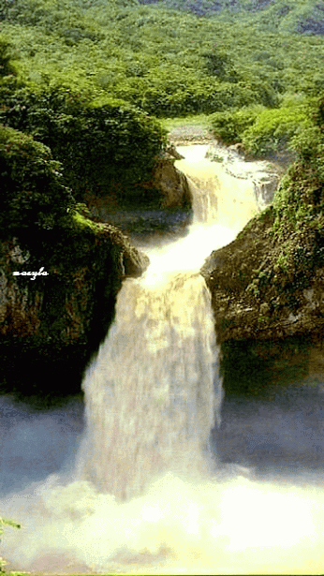
جدول البرنامج السنوي
للسنة الثالثة متوسط
علوم فيزيائية
وضعية ادماج التعلمات
وضعية تجريبية لتحول كيميائي يطلب منه إعداد تقرير مخبري : من التجربة إلى نمذجة التحول

Slide 12
جدول البرنامج السنوي
للسنة الثالثة متوسط
علوم فيزيائية
الطاقة
الميدان
يحل مشكلات من الحياة اليومية موظفا نموذج الطاقة وتحويلاتها ومبدأ انحفاظ الطاقة في جانبه الكيفي
الكفاءة الختامية
يستخدم نموذجي السلسلة الوظيفية و"السلسلة الطاقوية"
ومبدأ انحفاظ الطاقة لنمذجة تحويل
الطاقة في أداة تكنولوجية باعتبارها تركيبة وظيفية
يوظف مبدأ انحفاظ الطاقة في تفسير التحويلات
الطاقوية عند تشغيل أداة تكنولوجية
يقدر مقدار الاستهلاك في الطاقة لاداة
تكنولوجية أو منشأة كهربائية منزلية من أجل
ترشيد استهلاك الطاقة
د
امركبات الكفاءة

Slide 13
جدول البرنامج السنوي
للسنة الثالثة متوسط
علوم فيزيائية
مؤشرات و معايير التقويم
انماط من الوضعيات التعلمية
الموارد المعرفية
مع1: يتصور تركيبة وظيفية ويشغلها
يعبر عن تشغيل التركيبة باللغة العادية
يكشف عن خلل في تشغيل تركيبة ما
مع2: يفسر تشغيل تركيبة وظيفية بواسطة سلسلة وظيفية
يتصور تركيبة تؤدي وظيفة معينة ويمثل السلسلة الوظيفية لها - يحترـم قواعد إنجاز السلسلة الوظيفية
يعبر عن تشغيل تركيبة وظيفية باستخدام أفعال الاداء وأفعال الحالة - يحّدد عناصر التركيبة الوظيفية وينمذج تشغيلها بسلسلة وظيفية
انطلاقا من معاينة أداة تكنولوجية بسيطة، و انجاز تركيب وظيفي عملي لها، يتـم وصف كيفية التشغيل ومبدأ عمليا باستعمال التعبير اليومي (العادي) ومنه الاصطلاح على أفعال الأداء وأفعال الحالة - رسـم مخطّط كنموذج لتشغيل التركيبة الوظيفية، و يمثل "السلسلة الوظيفية" لها
1-السلسلة الوظيفية التركيبة الوظيفية: عناصر السلسلة - أفعال الحالة- أفعال الأداء
نموذج السلسلة الوظيفية
ا

Slide 14
جدول البرنامج السنوي
للسنة الثالثة متوسط
علوم فيزيائية
الموارد المعرفية
مؤشرات و معايير التقويم
2-السلسلة الطاقوية
نموذج الطاقة:
أنماط تخزين الطاقة
في المستوى العياني
Ec الطاقة الحركية
: Ep الطاقة الكامنة
Epe ( المرونية
)Epp والثقالية
المستوى المجهري
Ei الطاقة الداخلية
أنماط تحويل الطاقة التحويلات الطاقوية بين جملة مختارة وجمل
أخرى
W التحويل الميكانيكي
We التحويل الكهربائي
Q التحويل الحراري
Er التحويل بالإشعاع
نموذج السلسلة الطاقوية
انماط من الوضعيات التعلمية
مع1: يميز بين تخزين الطاقة وتحويل الطاقة
يحدد أنماط التخزين (اشكال الطاقة)
على المستويين العياني والمجهري
يعبر عن أنماط تخزين الطاقة حرفيا و بالرموز
يعبر عن أنماط تحويل الطاقة حرفيا وبالرموز
مع
2: يفسر اشتغال تركيبة ما باستعمال السلسلة الطاقوية
يحترم
قواعد تمثيل سلسلة طاقوية.
يترجـم
سلسلة طاقوية الى تركيبة وظيفية
تستخدم تركيبة وظيفية منمذجة بسلسلة وظيفية (نقل الحركة-
تشغيل مصباح كهربائي)
باعتماد مفاهيم أشكال الطاقة المخزنة (على المستوى المجهري والمستوى العياني)، والأنماط الأربعة لتحويل الطاقة
قصد نمذجة التحويلات
الطاقوية ب "نموذج السلسلة الطاقوية"
التدرب في
وضعيات جديدة على تمثيل السلاسل الطاقوية انطلاقا من تشغيل أدوات تكنولوجية، مع إبراز أشكال الطاقة المخزنة وأنماط تحويلها
ة
)

Slide 15
وضعية تعلم الادماج
وضعية مشكلة ادماجية حول السلسلة الوظيفية و الطاقوية و تمثيلهما

Slide 16
جدول البرنامج السنوي
للسنة الثالثة متوسط
علوم فيزيائية
الموارد المعرفية
مؤشرات و معايير التقويم
انماط من الوضعيات التعلمية
3-مبدأ انحفاظ الطاقة
مفهوم
ـ التحويل المفيد للطاقة والتحويل غير المفيد
للطاقة
نص مبدأ انحفاظ الطاقة العلاقة الرمزية للمبدأ
E_{f}=E_{m} +E_{r} -E_{C}
: -الحصيلة الطاقوية
نموذج الحصيلة الطاقوية
الفقاعات و الاعمدة
وحدة الطاقة في الجملة
Joule (j الدولية
مع1: يعرف مبدأ انحفاظ الطاقة
يكتب مبدأ انحفاظ الطاقة - يعبر عن مبدأ انحفاظ الطاقة في جملة يتـم فيها تحويل الطاقة
يعبر عن مبدأ انحفاظ الطاقة باستخدام العلاقة الرمزية
مع2: ينجز الحصيلة الطاقوية لجملة.
يميز بين التحويل المفيد وغير المفيد للطاقة. يتعرف عل التحويل غير المفيد للطاقة . –
يعبر عن انحفاظ الطاقة مستخدما مقداري التحول المفيد والتحول غير المفيد - يوظف نموذج الحصيلة الطاقوية في تحويل طاقوي لتركيبة وظيفية
تحليل وضعية تشغيل تركيبة وظيفية (عمود كهربائي+ مصباح)
تختار فيها جملة مادية من أجل تحديد التحويلات الطاقوية الحادثة بينها وبين الجمل الأخرى ، وتصنيفها الى تحويلات طاقوية مفيدة وغير مفيدة بالنسبة لوظيفة
التركيبة
باستخدام
الجملة السابقة يتـم تحديد الطاقة المخزنة الابتدائية والنهائية بين لحظتين وكذلك تحديد التحويلات الطاقوية بينها وبين الجمل الاخرى والتعبير عن مبدأ انحفاظ الطاقة - تطبيق مبدأ انحفاظ الطاقة تركيبات أخرى - بالعودة إلى الجملة المختارة سابقا نعبر عن التغير في أشكال الطاقة المخزنة بنموذج " الحصيلة الطاقوية " ) (العمود داخل الفقاعة
(

Slide 17
جدول البرنامج السنوي
للسنة الثالثة متوسط
علوم فيزيائية
الموارد المعرفية
مؤشرات و معايير التقويم
انماط من الوضعيات التعلمية
4-استطاعة تحويل الطاقة
مفهوم استطاعة التحويل الطاقوي
: سرعة التحويل – االعلاقة بين الطاقة - واستطاعة التحويل
P=E/t
وحدة الاستطاعة : الواط (W ) Watt
وحدة أخرى للطاقة
الواط ساعي
Watt-heure (Wh)
مع1: يستخدم وحدات الطاقة
يعرف رتبة مقدار بعض الطاقات.
يعبر عن الطاقة المحولة ب"الجول"
و"الواط ساعي"
مع2: يميز بين الطاقة واستطاعة تحويل الطاقة - يقدر الطاقة المحولة في جهاز لمدة
زمنية معينة
يعرف رتبة مقدار بعض استطاعات التحويل في بعض الأجهزة الكهرو منزلية
يقرأ فاتورة الغاز والكهرباء ويحسب الاستهلاك اليومي للطاقة - يتخذ السلوك الرشيد في استهلاك الطاقة بالمنزل
إجراء مقارنة بين جملتين (تسخين غرفة، رفع حمولة،...) يحدث فيهما التحويل الطاقوي لكن بسرعتي تحويل مختلفتين، ابراز مفهوم استطاعة التحويل والتعبير عنها بعلاقة - استخدام مفهوم استطاعة التحويل في تقدير التحويل
الكهربائي للطاقة
او نمط اخر
لمدة معينة من التشغيل، في مصباح أو جهاز كهرو منزلي من قراءة الدلالات المميزة للجهاز - دراسة وضعية الاستهلاك المنزلي للطاقة من خلال قراءة تحليلية "فاتورة الاستهلاك " الدورية وتحديد معدل الاستهلاك الطاقوي اليومي
(

Slide 18
جدول البرنامج السنوي
للسنة الثالثة متوسط
علوم فيزيائية
وضعية ادماج التعلمات
تحليل أداة تكنولوجية لاستخداماتها اليومية وتمثيل السلسلة الطاقوية ها عند التشغيل موظفا مبدأ انحفاظ الطاقة

Slide 19
جدول البرنامج السنوي
للسنة الثالثة متوسط
علوم فيزيائية
الظواهر الكهربائية
الميدان
يحل مشكلات من الحياة اليومية موظفا المفاهيم الكهربائية المتعلقة بتشغيل الدارة الكهربائية في نظام التيار المستمر محترما الشروط الأمنية
الكفاءة الختامية
يعرف الظواهر الكهربائية المسيرة لنظام التشغيل
في الدارة الكهربائية في حالة التيار المستمر
يوظف المفاهيـم والقوانين الخاصة بالدارة في نظاـم التيار المستمر واستخدام أجهز ة القياس الكهربائي المباشر ومعرفة رتبة بعض مقاديرها
يحقق تركيبات كهربائية في التيار المستمر محترما شروط التشغيل النظامي واحتياطات الأمن
امركبات الكفاءة

Slide 20
جدول البرنامج السنوي
للسنة الثالثة متوسط
علوم فيزيائية
مؤشرات و معايير التقويم
انماط من الوضعيات التعلمية
الموارد المعرفية
تشغيل دارة كهربائية بسيطة و التوصل إلى إدراج النموذج الدوراني للتيار الكهربائي (نموذج حركة العربات في سكة مغلقة أو تركيبة دورة الماء)
تحقيق دارة كهربائية تحتوي على مولد وعنصر كهربائي (مثل الصمام كهروضوئي أو محرك أو إبرة مغناطيسية) يسمح بالتأكد من جهة التيار الكهربائي
1-نموذج للتيار الكهربائي
النموذج الدوراني للتيار الكهربائي: حركة دقائق كهربائية في دارة مغلقة (عدم
تراكـم الدقائق الكهربائية) - مفهوم
التيار الكهربائي المستمر
جهة التيار
الكهربائي:
الجهة الاصطلاحية
مع1: يفسر مرور التيار الكهربائي في دارة
يماثل بين حركة العربات في السكة المغلقة والتيار الكهربائي
يماثل بين
التيار المائي والتيار الكهربائي
يوظف النموذج الدوراني للتيار الكيربائي في تفسير تشغيل دارة كهربائية

Slide 21
جدول البرنامج السنوي
للسنة الثالثة متوسط
علوم فيزيائية
2-التيار الكهربائي المستمر
مفهوم شدة التيار الكهربائي المستمر قياس شدة التيار الكهربائي –الامبير متر
(A) لامبير- وحدة شدة التيار الكهربائي
قانون الشدات في الدارة على التسلسل وعلى التفرع
مفهوم التوتر الكهربائي المستمر بين نقطتين من دارة كهربائية (بين طرفي عنصر )
قياس قيمة التوتر الكهربائي –الفولط متر
(V) وحدة قياس التوتر الكهربائي –الفولط
قانون التوترات في الدارة على التسلسل وعلى التفرع
e مفهوم القوة المحركة الكهربائية لمولد -
مفهوم المقاومة الكهربائية
قانون أوم لناقل اومي
U=RI
قياس مقاومة الناقل الاومي
(Ω وحدة القياس المقاومة الكهربائية –الاوم -(الاوم
تأثير مقاومة الدارة على شدة التيار الكهربائي المار فيها (حالة مولد مع النواقل الاومية حالة على التسلسل
)I = e/R االعلاقة –(
الموارد المعرفية

Slide 22
جدول البرنامج السنوي
للسنة الثالثة متوسط
علوم فيزيائية
تشغيل دارات كهربائية بسيطة
(مجموعة
مولدات مع مجموعة مصابيح)
ابراز مايلي :
ان التيار الكهربائي
المار في جزء من دارة يتميز بشدة
ان الاختلاف (عدم التماثل) في الحالة الكهربائية بين نقطتين من دارة كيربائية يعبرعن التوتر
الكهربائي بين هاتين النقطتين
أعمال مخبرية تهدف إلى
. قياس كل من شدة التيار والتوتر الكهربائيين باستخدام جهازي الامبير -متر والفولط – متر. . التحقق من قانوني الشدات والتوترات - قياس التوتر الكهربائي بين طرفي مولد معزول (في دارة كهربائية مفتوحة) وادراج مفهوم القوة المحركة الكهربائية للمولد. - البحث عن العلاقة بين التوتر الكهربائي المطبق بين طرفي ناقل كهربائي وشدة التيار الذي يجتازه من أجل الوصول الى:
"المقاومة "كخاصية لناقل كهربائي
قانون "اوم" في حالة ناقل أومي
التدرب على قياس "مقاومة"
ناقل بطريقة مباشرة (شفرات الألوان – الاومتر )أو غير مباشرة قانون أوـ
انماط من الوضعيات

Slide 23
جدول البرنامج السنوي
للسنة الثالثة متوسط
علوم فيزيائية
مع1: يعرف المقادير المميزة للدارة الكهربائية –
يتحكـم في تطبيق التوتر في دارة كهربائية (الملائمة بين دلالة العمود ودلالة المصباح) يتحكـم في تغيير شدة التيار الكهربائي
يعرف رتبة بعض المقادير المميزة للدارة الكهربائية
مع2: يقيس كال من التوتر وشدة التيار –
يستخدـم جهاز الامبير -متر في تعيين شدة التيار الكهربائي وتعيين جهة التيار في الدارة
يستخدم جهاز الفولط-متر في قياس التوتر بين طرفي جزء من دارة كهربائية
يقيس التوتر الكهربائي بين طرفي المولد في الدارة المفتوحة والمغلقة
لتعيين كل من التوتر و شدة التيار و المقاومة الكهربائية يستخدم جهازمتعدد القياسات
مع3:
يعرف قانوني الشدات والتوترات في الدارة الكيربائية –
يعبر عن تساوي الشدات في حالة الربط على التسلسل
يعبر عن تساوي التوترات في حالة الربط على التفرع
- يعبر عن انحفاظ الطاقة باستخدام قانوني الشدات والتوترات في كل حالة
معايير ومؤشرات التقويم
.

Slide 24
جدول البرنامج السنوي
للسنة الثالثة متوسط
علوم فيزيائية
: يتحقق تجريبيا من قانوني الشدات والتوترات –مع4
يحقق بروتوكول تجريبيا (التركيب و القياس)
للتأكد من قانوني الشدات والتوترات في حالة الربط على التسلسل وعلى التفرع.
مع5- يقيس مقاومة عنصر مقاوم –
يقيس مقاومة عنصر مقاوم بطريقة مباشرة (الاومتر)
( وباستخدام ("شفرات الالوان " - يوظف قانون أوم في تعيين المقاومة –
يوظف قانوف أوم في حساب
كل من مقاومة العنصر المقاوم أو التوتر بين طرفيه أو شدة التيار الذي تجتازه –
مع6: يحترم قواعد الامن
يعرف القواعد الواجب احترامها عند التعامل مع مصادر التغذية الكهربائية وتشغيل الدارات –
يحترم التعليمات الخاصة بالعمل على الدارات اكهربائية
معايير ومؤشرات التقويم
.

Slide 25
جدول البرنامج السنوي
للسنة الثالثة متوسط
علوم فيزيائية
مؤشرات و معايير التقويم
الموارد المعرفية
: يعبر عن التحويل الطاقوي في الدارة الكهربائية
يحدد مصدر
الطاقة الذي يشغل الدارة
يتعرف على نمط تحويل الطاقة في عناصر الدارة
الكهربائية
مع2: يقدر الطاقة المحولة في دارة كهربائية
كهربائية يحسب الطاقة المحولة في جزء عنصر من دارة
يقدر استطاعة التحويل لجهاز كهربائي في التشغيل النظامي لها - يعرف رتبة بعض مقادير استطاعة التحويل لبعض الاجهزة الكهربائية
يعرف القواعد الواجب احترامها عند التعامل مع مصار التغذية الكهربائية وتشغيل الدارات –
يحترم التعليمات الخاصة بالعمل على الدارات الكهربائية
انماط من الوضعيات التعلمية
3-التحويل الطاقوي الكهربائي
التحويل الكهربائي من المولد إلى عناصر الدارة الكهربائية
استطاعة التحويل
الطاقوي
P=U.I :
التحويل الطاقوي
الكهربائي
: E=U.I.t
انحفاظ الطاقة أثناء التحويل من المولد إلى عناصر الدارة الكهربائية:
E=E1+E2+E3+… P=P1+P2+P3+
نشاط تجريبي يتـم فيه ملاحظة
شدة إضاءة مصباح كهربائي وعلاقة ذلك بكل من التوتر المطبق بين طرفيه وشدة التيار الذي تجتازه لادخال مفهوم استطاعة التحويل الكهربائي ثـم التعبير عن الطاقة المحولة خلال مدة معينة
التأكد من انحفاظ استطاعة التحويل الكهربائي ومنه انحفاظ التحويل الطاقوي الكهربائي في دارة كهربائية تتكون من عدة عناصر
على التسلسل أو على التفرع
وضعية تعمم الادماج

Slide 26
وضعية تعلم الادماج
وضعية مشكلة ادماجية حول التيار الكهربائي المستمر و قياس كل من شدة التيار و المقاومة و التوتر و استطاعة التحويل الكهربائي والطاقة الكهربائية المحولة في اجهزة معينة

Slide 27
جدول البرنامج السنوي
للسنة الثالثة متوسط
علوم فيزيائية
وضعية ادماج التعلمات
يتأكد تجريبيا من استطاعة التحويل الكهربائي في مصباح ويقارن ذلك من دلالته

Slide 28
جدول البرنامج السنوي
للسنة الثالثة متوسط
علوم فيزيائية
الظواهر الضوئية
الميدان
يحل مشكلات من الحياة اليومية متعلقة برؤية الأجسام بالألوان موظفا نموذجي التركيب الجمعي و الطرحي
الكفاءة الختامية
يستعمل نموذج التركيب الجمعي لتوقع وتفسير اللون المتحصل عليه على شاشة بيضاء
يستعمل نموذج التركيب الطرحي لتوقع وتفسير اللون الذي ُ يرى به جسـم.
امركبات الكفاءة

Slide 29
جدول البرنامج السنوي
للسنة الثالثة متوسط
علوم فيزيائية
مؤشرات و معايير التقويم
الموارد المعرفية
انماط من الوضعيات التعلمية
مع1: يحلل ويركب الضوء الابيض
يعرف أن الضوء الابيض يتركب من عدد غير محدود من الالوان
يقوم عمليا بتحليل وتركيب الضوء الابيض
1-طيف الضوء الأبيض
تحليل الضوء الأبيض
ألوان
الطيف المرئي تركيب الضوء الابيض
ملاحظة ظواهر طبيعية
(قوس قزح )
وأخرى تتـم في المخبر من مصدر للضوء الابيض لمتساؤل حول أصل هذه الالوان والقيام بتحليله (باستخدام الموشور أو قرص مضغوط) لمعرفة الطيف المستمر للضوء الابيض
إنجاز تجارب يتـم فيها تركيب عدة ألوان للحصول على ضوء مركب (تركيب الضوء الابيض في قرص نيوتن)

Slide 30
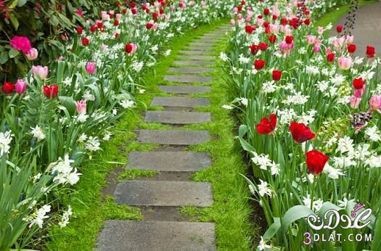
جدول البرنامج السنوي
للسنة الثالثة متوسط
علوم فيزيائية
مؤشرات و معايير التقويم
الموارد المعرفية
انماط من الوضعيات التعلمية
مع2: يوظف نموذج التركيب الجمعي
ينمذج الضوء الابيض بالالوان الاساسية
) RVB (
يعرف قواعد تركيب الالوان الاساسية والحصول على الالوان الثانوية
يفسر تشكل
اللون على الشاشة باستخدم مبدأ التركيب الجمعي للالوان
2-نموذج التركيب الجمعي
نموذج التركيب الجمعي
الألوان الأساسية RVB
( Rouge -Vert –Bleu -
الالوان الثانوية
:CMJ
Cyan-السماوي
الارجواني (الوردي)
Magenta-
Jaune – الاصفر
التركيب الجمعي
مشاهدات تجريبية تستخدم فيها منابع للضوء الابيض ونمذجة طيفه المتصل بالالوان الاساسية
RVB
واستخدام هذه المركبات (الاحمر –الازرق الاخضر )من اجل الحصول على الضوء الابيض عن طريق التركيب الجمعي استخدام التركيب الجمعي للالوان الاساسية قصد الحصول على الالوان الثانوية : CMJ
(السماوي
- األرجواني-
الاصفر )-
تطبيق نموذج التركيب الجمعي في وضعيات لتوليد الالوان على شاشة بيضاء

Slide 31
جدول البرنامج السنوي
للسنة الثالثة متوسط
علوم فيزيائية
مؤشرات و معايير التقويم
الموارد المعرفية
انماط من الوضعيات التعلمية
مع3: يوظف نموذج التركيب الطرحي
- يعرف
قواعد تشكيل الالوان
الاساسية
RVB
من الالوان
الثانوية
CMJ
يفسر بمبدأ التركيب الطرحي رؤية اللون من مرشحات لونية أساسية أو ثانوية
3-نموذج التركيب الطرحي
رؤية الاجسام بالالوان
ترشيح الالوان . نموذج التركيب الطرحي
إجراء تجارب يتـم فيها ترشيح الضوء الابيض ومعاينة الضوء البارز من المرشح للتعرف على ظاهرة امتصاص الالوان بواسطة المادة المرشحة، قصد بناء نموذج التركيب الطرحي وضعية تعمم الادماج

Slide 32
وضعية تعلم الادماج
وضعية مشكلة ادماجية حول الضوء الابيض و تحليله وتركيبه مع التركيب الجمعي و الطرحي للالوان

Slide 33
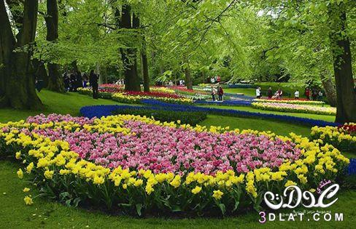
جدول البرنامج السنوي
للسنة الثالثة متوسط
علوم فيزيائية
مؤشرات و معايير التقويم
الموارد المعرفية
انماط من الوضعيات التعلمية
مع4-
يفسر رؤية جسم بلون
معين
يوظف نموذج التركيب الطرحي لتحديد اللون الذي يرى به الجسـم-
يتنبأ باللون الذي تتحسسه العين من معرفة الضوء الساقط والضوء الممتص
يعرف أن رؤية
نقطة من جسـم تكون بلون
الضوء النافذ للعين
4-رؤية جسم بلون معين
رؤية جسـم بلون الضوء النافذ الى العين
الضوء الساقط (الوارد)
الضوء الممتص - الضوء النافذ (اللون الذي تتحسسه العين
طرح مشكلة رؤية األجسام بالالوان المختلفة مضاءة بضوء الابيض ثـم مضاءة بضوء ملون( بإحدى مركبات الضوء الاساسية) ، وتفسير ذلك بتوظيف نموذج التركيب الطرحي والتوصل إلى فهم رؤية الجسـم بلون معين، وعلاقة ذلك بتركيبة الضوء الساقط والضوء الممتص والضوء النافذ للعين

Slide 34
جدول البرنامج السنوي
للسنة الثالثة متوسط
علوم فيزيائية
وضعية ادماج التعلمات
وضعية تتطلب التنبؤ باللون الذي يكون عليه جسم عندما يسلط عليه أضواء لونية مختلفة

Slide 35
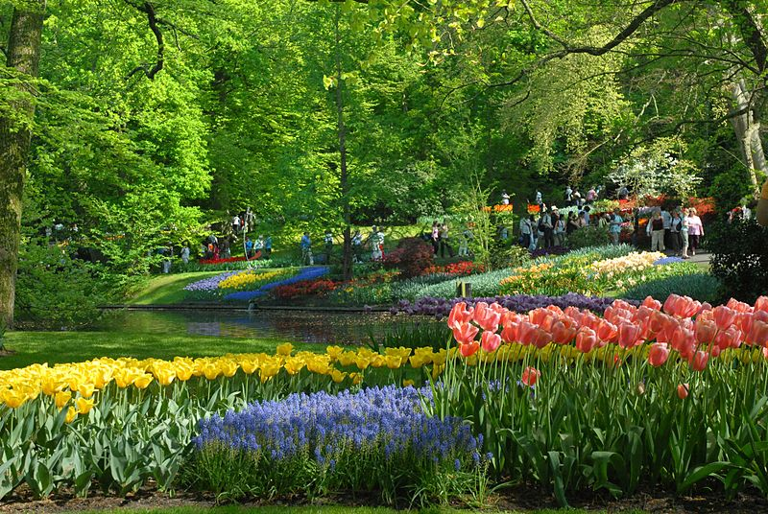
جدول البرنامج السنوي
للسنة الثالثة متوسط
علوم فيزيائية
المشاريع التكنولوجية المقترحة
ميدان الظواهر االضوئية
ميدان المادة وتحولاتها
تلوث الغلاف الجوي
العين و الالوان

